Slide 1
Hva er viktig for de som er unge i Træna, Røst og Værøy?

Slide 2
Hvordan jobber vi i det forebyggende perspektivet – å legge til rette for en god oppvekst i Træna, Røst og Værøy?
Liv Merete Edvardsen fra Træna
Rita Adolfsen fra Værøy
Rannfrid Myran fra Røst

Slide 3
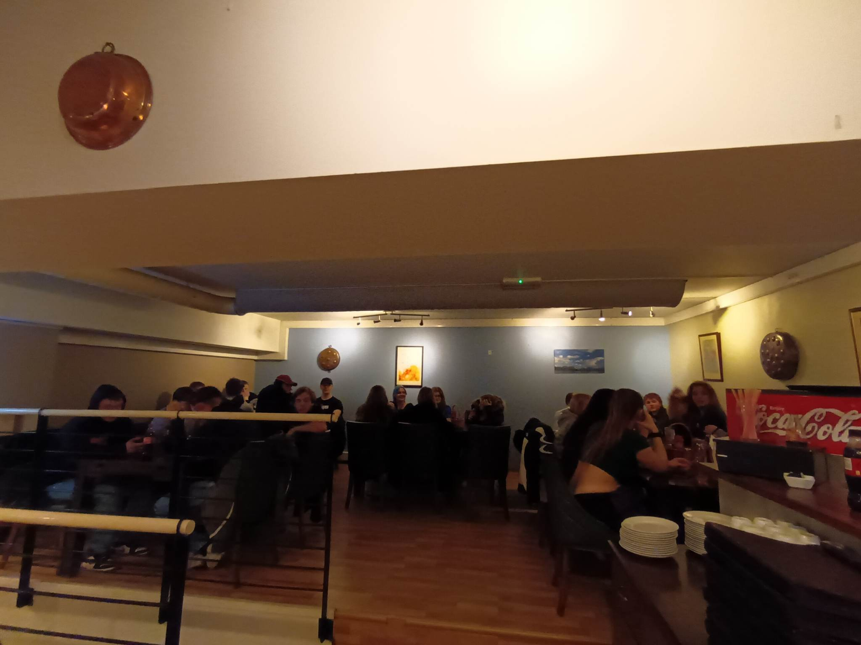
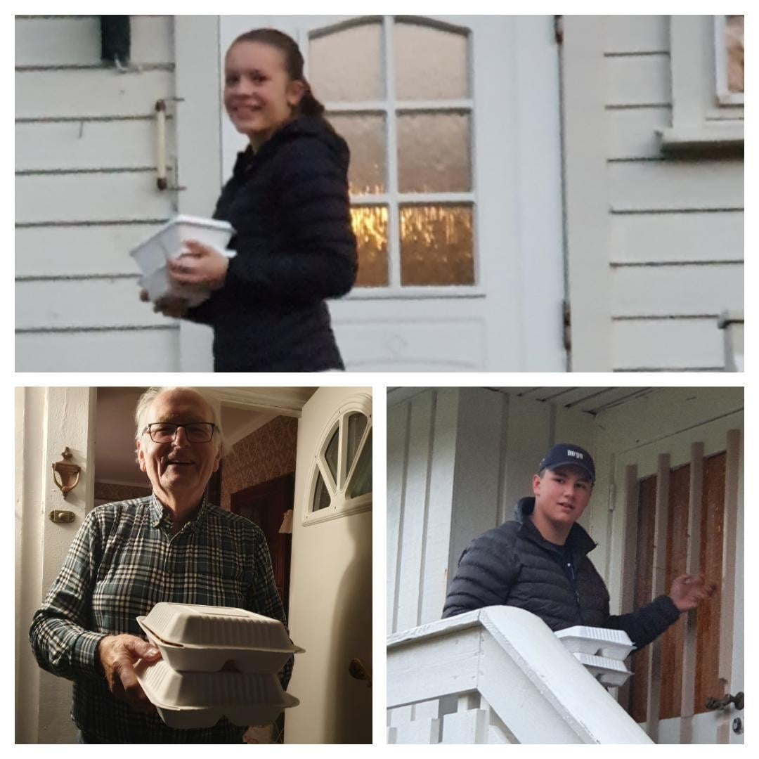
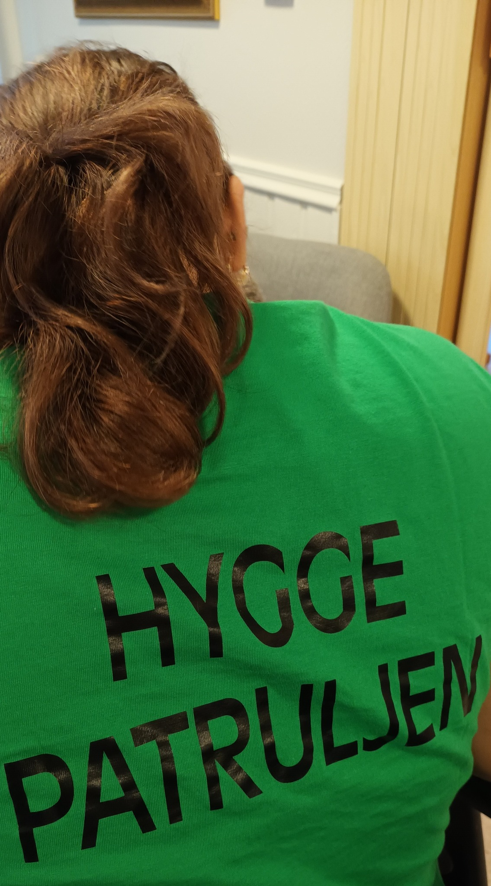
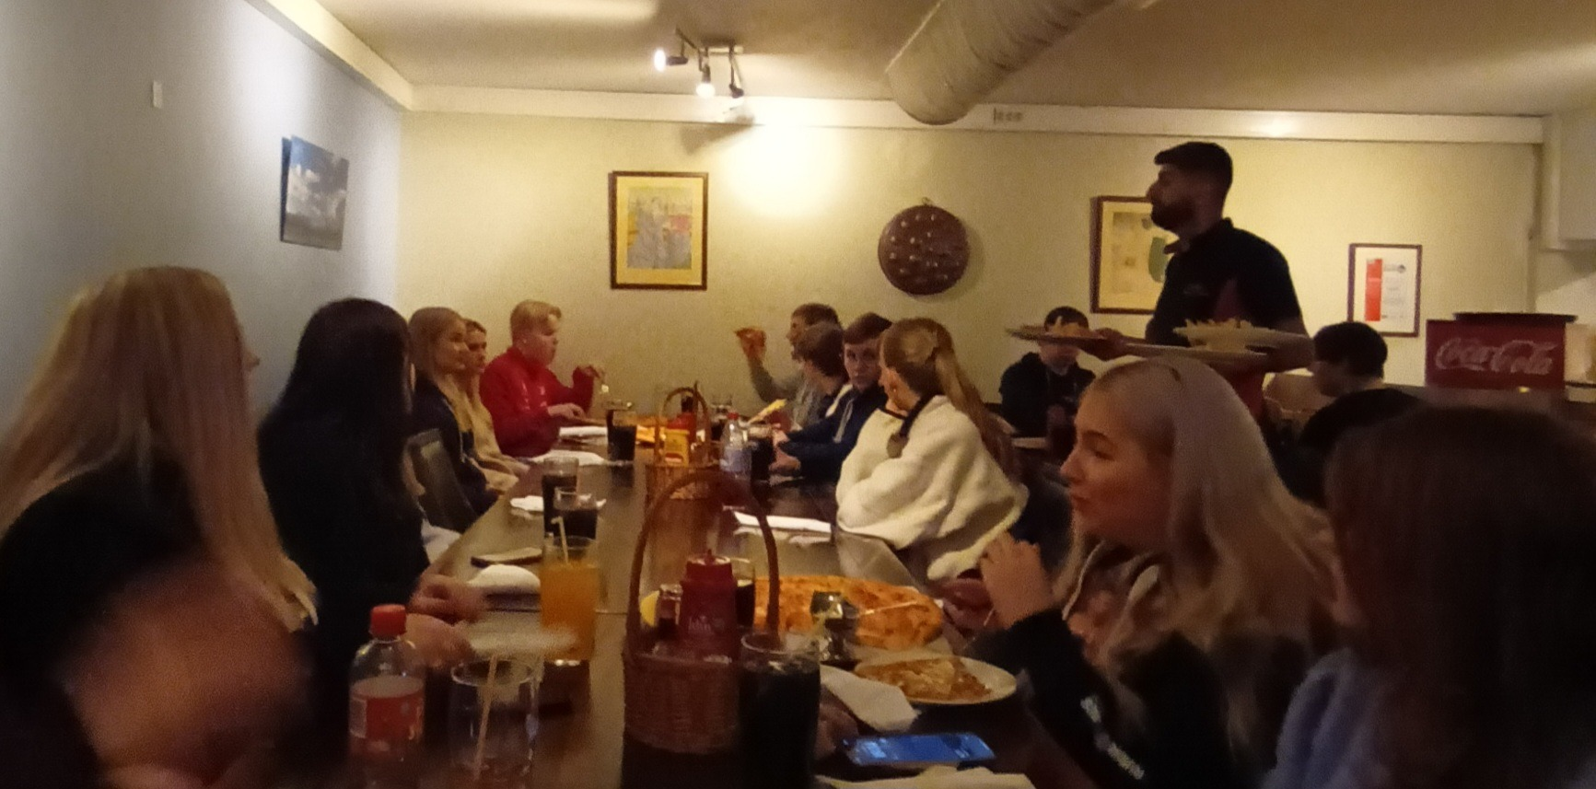

Slide 4
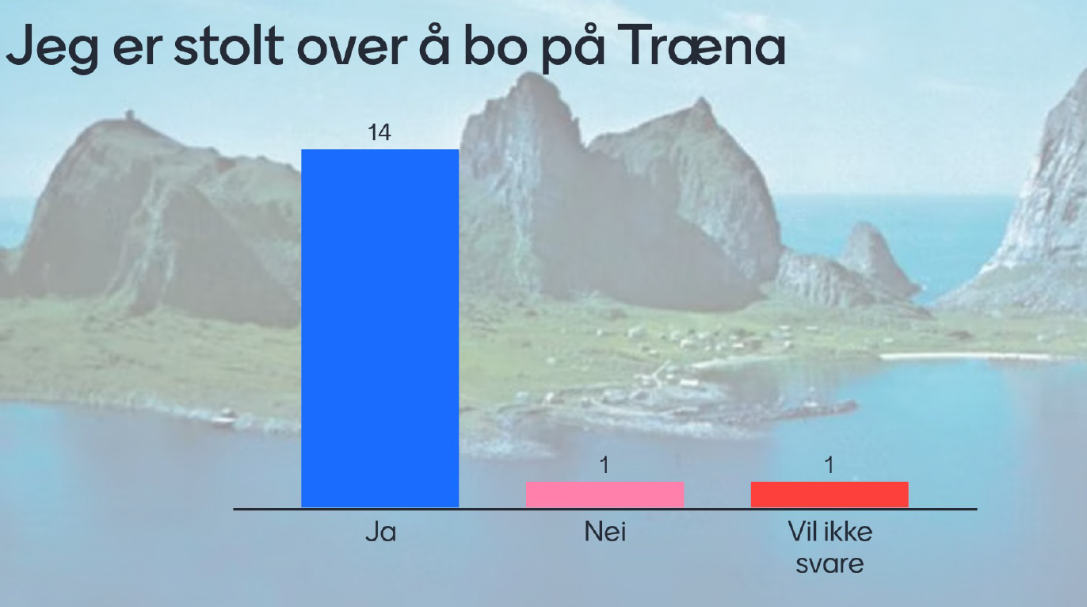
Min drømmeøy
Notes:
Handlingsplan for folkehelse

Slide 5
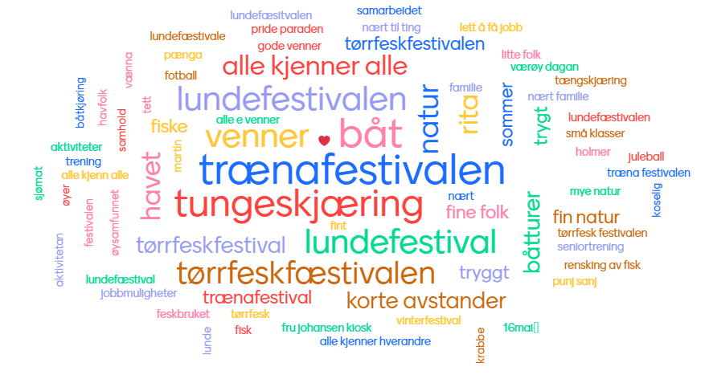
Hva er bra med å vokse opp på Træna/Røst/Værøy i dag?

Slide 6
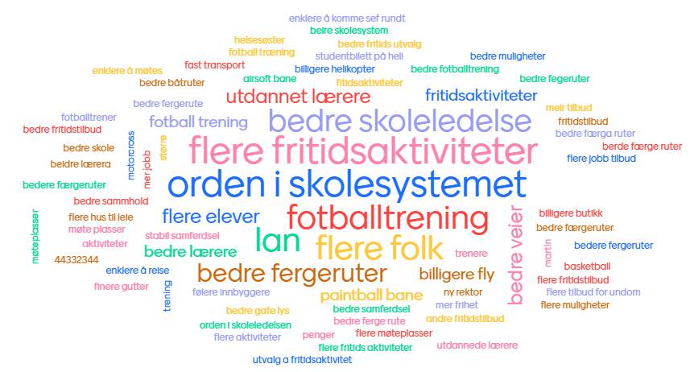
Hva kunne gjort det enda bedre å vokse opp på Træna/Røst/ Værøy?

Slide 7
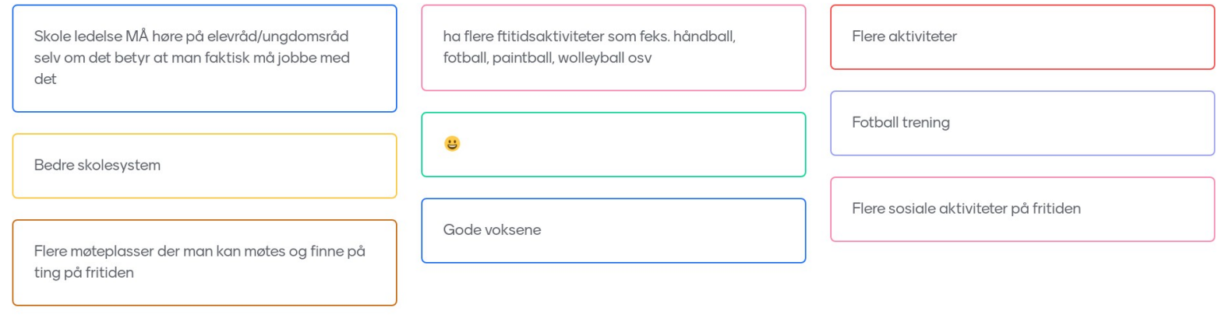

Slide 8
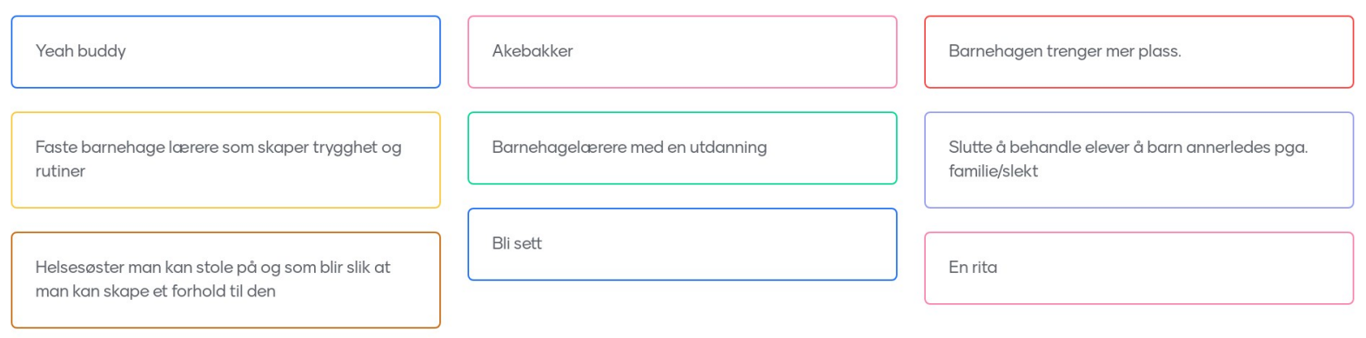

Slide 9
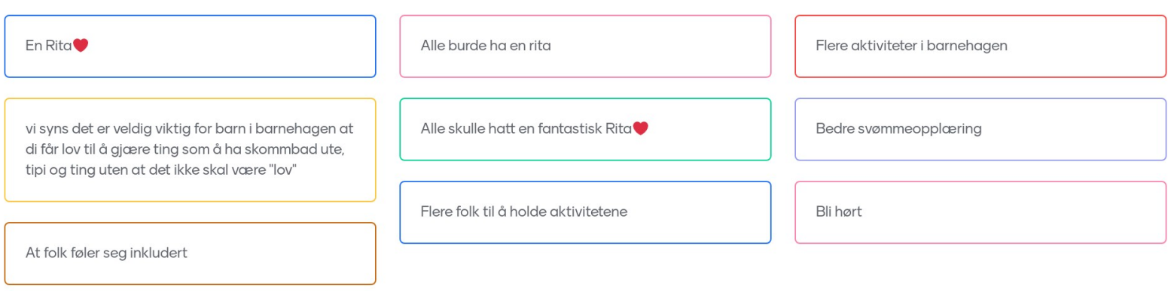
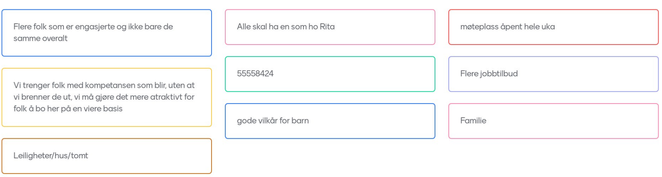

Slide 10
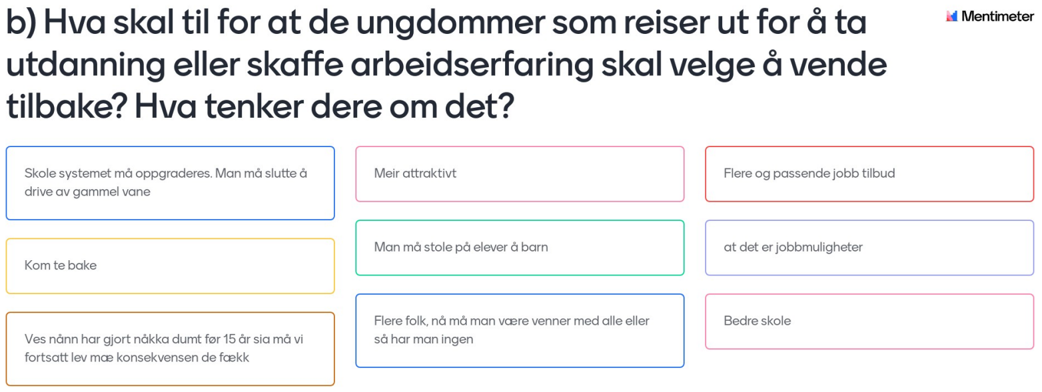
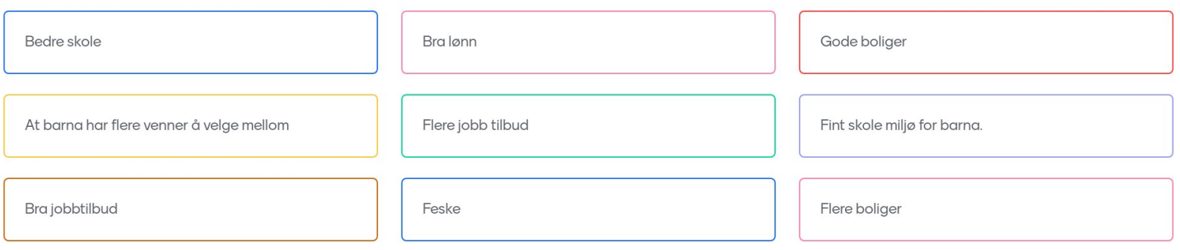

Slide 11
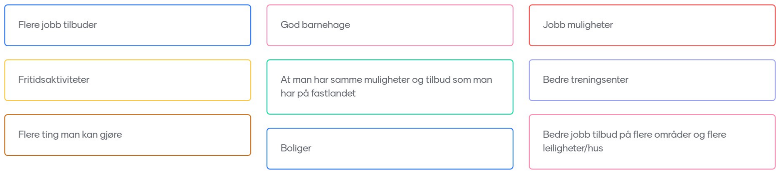
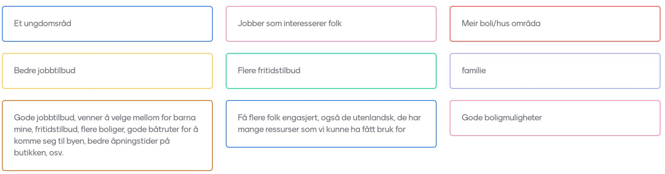

Slide 12
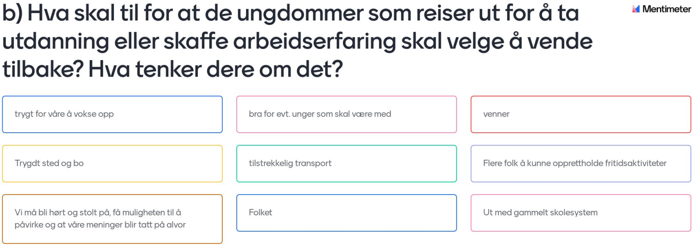

Slide 13
Barometer X 2022 Ung i Nord
De unge voksne ønsker å ha et rikt tjenestetilbud rundt seg, og særlig er et godt helsetilbud viktig. Mange er misfornøyde med transporttilbudet, reisetid ut av landsdelen og tiltak for å fremme vekst i innbyggertall i kommunen.
To av tre har opplevd eller observert diskriminering det siste halvåret. Vanligst er diskriminering med bakgrunn i etnisk bakgrunn/innvandring, fulgt av kjønn og seksuell orientering. Kjønnsdiskriminering er mer vanlig i distriktet, mens etnisk diskriminering er mer vanlig i byene.
Resultatene fra undersøkelsen tyder på at årsakene til de fallende fødselstallene i landsdelen er sammensatt, og at det er den totale belastningen med økonomi, tid, normer, bolig, bekymring for fremtiden og for dårlige offentlige tjenester som spiller sammen og gjør at færre velger å få barn.

Slide 14
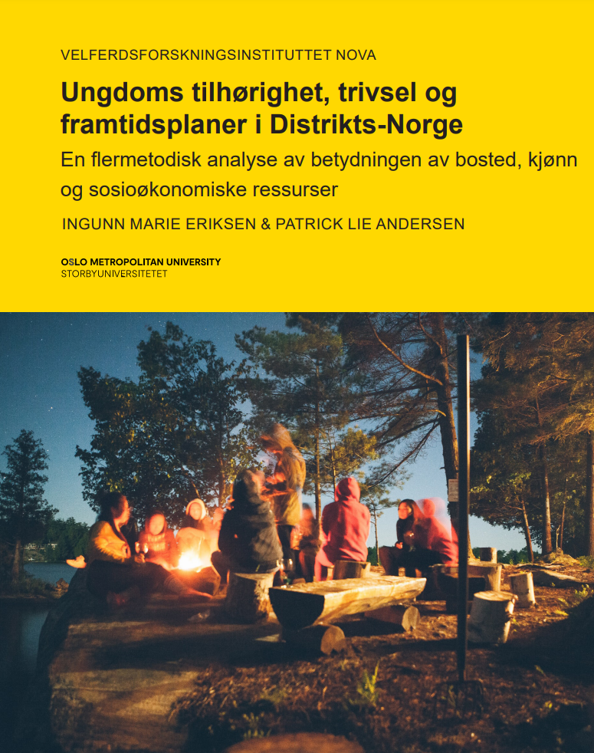
God oppvekst og kjennskap til lokalt arbeidsliv er magnet for våre egne unges framtidige etablering
«For ungdommer i distriktene er valget av utdanning sterkt knyttet til mulighetene i nærområdet og ønsket om å være en del av lokalsamfunnet. Mange finner inspirasjon i familiære relasjoner, eller en lokal hjørnesteinsbedrift for yrkesretning og utdanningsvalg.»
«Jenter, i større grad enn gutter, sliter med vanskelige relasjoner i distriktet de er oppvokst i. De problematiske relasjonene driver dem bort fra distriktet, og for jenter blir høyere utdanning et verktøy og en drivfaktor for å komme seg vekk.»
Notes:
https://www.kbnn.no/artikkel/gutter-og-jenter-tar-tradisjonelle-utdanningsvalg

Slide 15
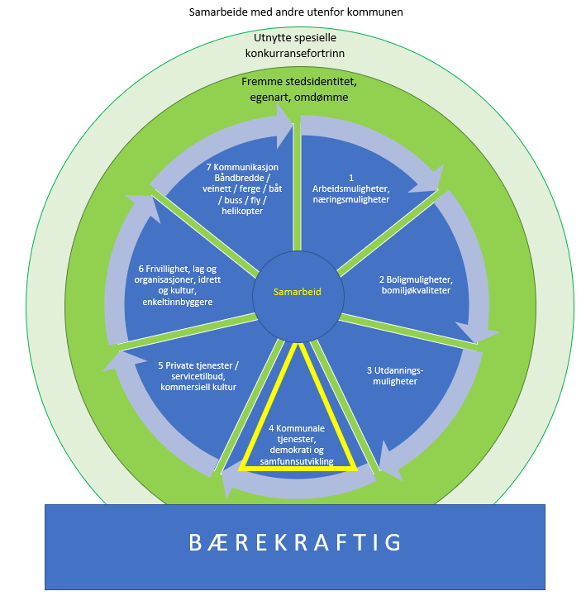
Vi arbeider ut fra en helhetlig modell
Notes:
Som nevnt har vi i Øykommuneprosjektet utviklet kunnskapsgrunnlag og følgende modell kan illustrere 10 mulige innsatsområder som kunnskapsgrunnlaget har vist vil være viktige; Vis modell
Vi erkjenner at dersom vi skal lykkes så må vi jobbe innenfor flere områder, vi må jobbe helhetlig! Så målet for Øykommuneprosjektet er å utnytte og forsterke disse 10 innsatsområdene, slik at vi får utvikle mest mulig robuste og bærekraftige kommuner for fremtiden. Inne i gul trekant – viser kommunens oppgaver.
Øykommunene har høy verdiskapning
Tallene for verdiskapning per innbygger er høye for øykommunene i Øykommuneprosjektet.
Øykommunene har lave kostnader knyttet til å være egen kommune
Kostnadene knyttet til å være en egen kommune er særlig knyttet til lokaldemokratiet (godtgjøring av folkevalgte) og stillinger i administrativ ledelse og stab (kommunedirektør, kommunalsjef, stabsressurser innen økonomi, IKT, HR mm).
Dette er kostnader som ville blitt lavere ved en kommunesammenslåing. En større kommune vil ha stordriftsfordeler. Men selv om disse kostnadene skulle reduseres med fra 50% til 75% ved en kommunesammenslåing, vil det uansett være lite penger å spare for storsamfunnet på kommunesammenslåing. Denne innsparingen må veies opp mot det storsamfunnet risikerer av høye kostnader dersom øysamfunnene ikke er robuste nok til å ta ansvar for grunnleggende velferdstjenester:
Dersom øykommunene ikke er tilstrekkelig robuste som samfunn, vil storsamfunnet få høye kostnader på grunnleggende velferdstjenester
Kvalifisert arbeidskraft som er bosatt i øykommunene gir lavest kostnader innen alle de store tjenesteområdene som en kommune har ansvar for. Kontinuitet og lokalkunnskap bidrar til kvalitet i tjenestene. At ansatte er bosatt bidrar også til samfunnssikkerhet og beredskap. Fagmiljø kan etableres på tvers av kommuner gjennom fagnettverk.
Dersom en stor kommune, Stat eller fylkeskommune overtar mer av ansvaret for tjenestene, og i økende grad må betale for at ansatte skal pendle ut til de tre kommunene, vil dette bli kostbart for flertallet av tjenestene som skal leveres daglig og som må være innbyggernære. For tjenester som leveres sjeldnere/ikke er så innbyggernære/som er mer spesialisert, kan vi bruke interkommunalt samarbeid for å få gevinster / stordriftsfordeler. Vi tror at det ansvaret og engasjementet som skapes av at vi er egen kommune langt veier opp for innsparingene som er nevnt ovenfor. Vi utdyper dette her:
Fortsatt stort lokalt ansvar ønskes gjennom generalistkommunemodellen
I dag har og tar befolkningen, politiske organer og administrasjonen i de tre øykommunene i stor grad ansvar for egen utvikling. Gjennom demokratiske og administrative prosesser arbeides det hver dag for å sikre gode tjenester, kvalifisert arbeidskraft, og sikre en god samfunnsutvikling og næringsutvikling. Dette opplevde ansvaret og den utviklingskraften som ligger i generalistkommunemodellen, kan bli svekket om vi får en utvikling med at Stat, fylkeskommune eller en storkommune skal få økt ansvar.
Kommunene i Øykommuneprosjektet mener at demokratihensyn – at innbyggerne kan stille lokale politikere til ansvar og påvirke egen framtid gjennom lokale politiske prosesser; og hensynet til prioriteringseffektivitet – at hver kommune gjør best mulige tilpasninger til innbyggernes behov, er svært viktige prinsipper som bør være bærende også i framtiden for våre øykommuner, som altså ligger langt til havs. Kommunen har også et viktig ansvar for samfunnsutvikling, inkludert næringsutvikling. At dette ansvaret er plassert lokalt utløser størst utviklingskraft lokalt, og lavest kostnader for storsamfunnet.
Øykommunene ønsker derfor ikke endringer i generalistkommuneprinsippet.
Nøkkelen er å sikre demografien og tilgang på arbeidskraft
Vi erkjenner at vi må sikre at vi har bosatt tilstrekkelig antall kvalifiserte arbeidstakere for å kunne levere de velferdstjenestene, de demokratiske prosessene, og den lokalsamfunnsutviklingen som våre samfunn har behov for og som er regulert gjennom lover og forskrifter som gjelder for kommunen.
Et tilstrekkelig antall yrkesaktive innbyggere med riktig kompetanse er nøkkelen.
Helhetlig tilnærming for å sikre demografien og tilgang på arbeidskraft

Slide 16
Deling og diskusjon på gruppebordene

Slide 17
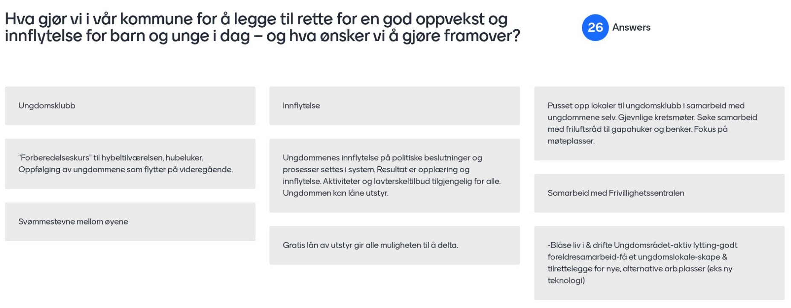

Slide 18
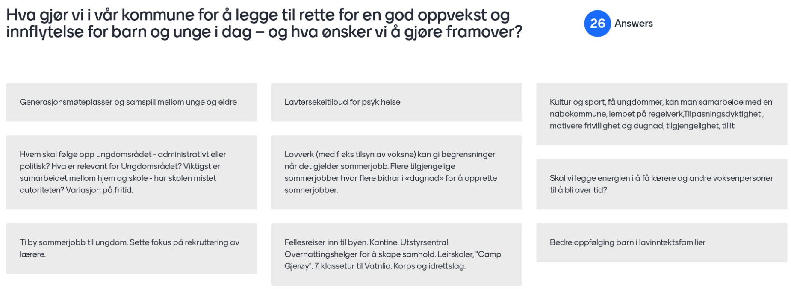

Slide 19
